Slide 1


软件质量保证与测试
4.1 覆盖率测试

Slide 2
01
白盒测试
02
语句覆盖
03
判定覆盖
目录
04
条件覆盖
CONTENTS
05
条件/判定覆盖
06
条件组合覆盖
07
路径覆盖
08
小结

Slide 3
条件覆盖
04
条件覆盖
选取足够多的测试数据，使被测试程序中每个判定表达式中的每个条件都取到各种可能的结果。

Slide 4
条件覆盖
04
float Compute(float A,float B,float X)
{
if (A>1)&&(B==0) X=X/A;
if (A==2)||(X>1) X=X+1;
return X;
}

Slide 5
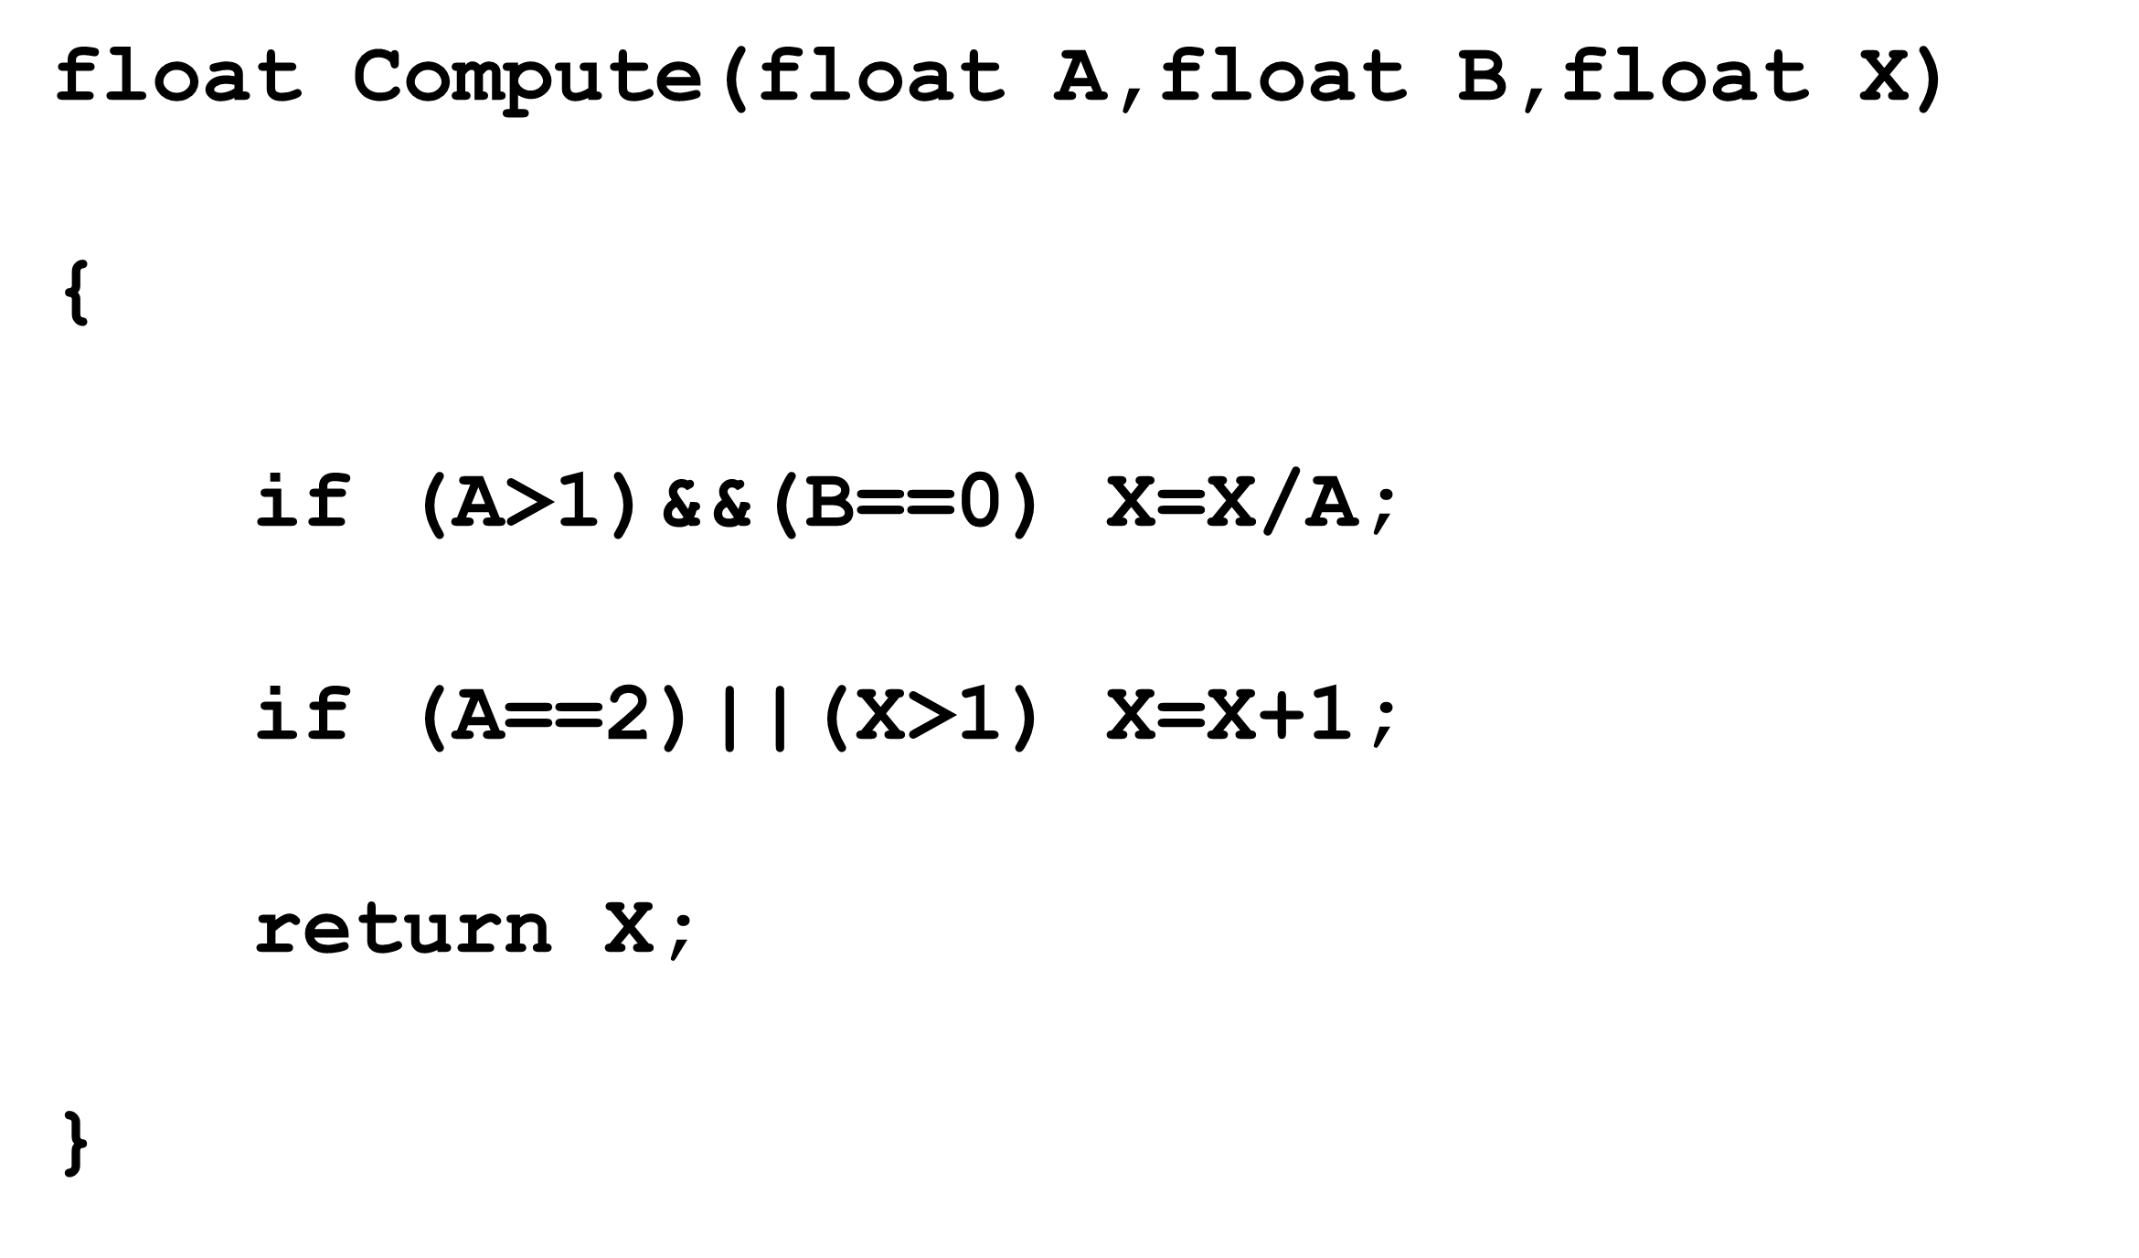
条件覆盖
04
s
入口
c
a
①
②
X = X / A
(A>1)&&(B==0）
①
②
b
e
③
④
③
④
(A==2)||(X>1）
X = X + 1
d
返回

Slide 6
条件覆盖
04
测试用例
s
入口
c
ID | A | B | X
1 | 2 | 0 | 4
2 | 0 | 1 | 1
a
①
②
X = X / A
(A>1)&&(B==0）
测试用例执行路径
sacbed
sabd
b
e
③
④
(A==2)||(X>1）
X = X + 1
d
返回

Slide 7
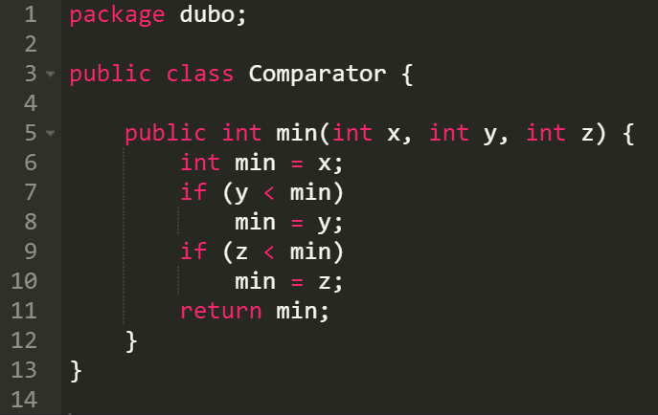
条件覆盖
04

Slide 8
条件覆盖
04
s
入口
m
min=x
c
a
y<min
min=y
b
e
z<min
min=z
d
返回

Slide 9
条件覆盖
04
s
入口
测试用例
min=x
m
c
ID | x | y | z
1 | 9 | 8 | 7
2 | 7 | 8 | 9
a
y<min
min=y
测试用例执行路径
smacbed
smabd
b
e
z<min
min=z
d
返回

Slide 10
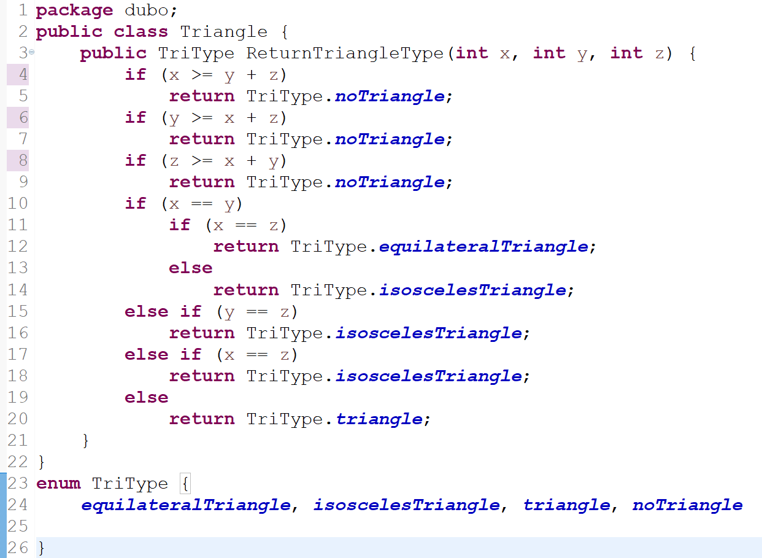
条件覆盖
04

Slide 11
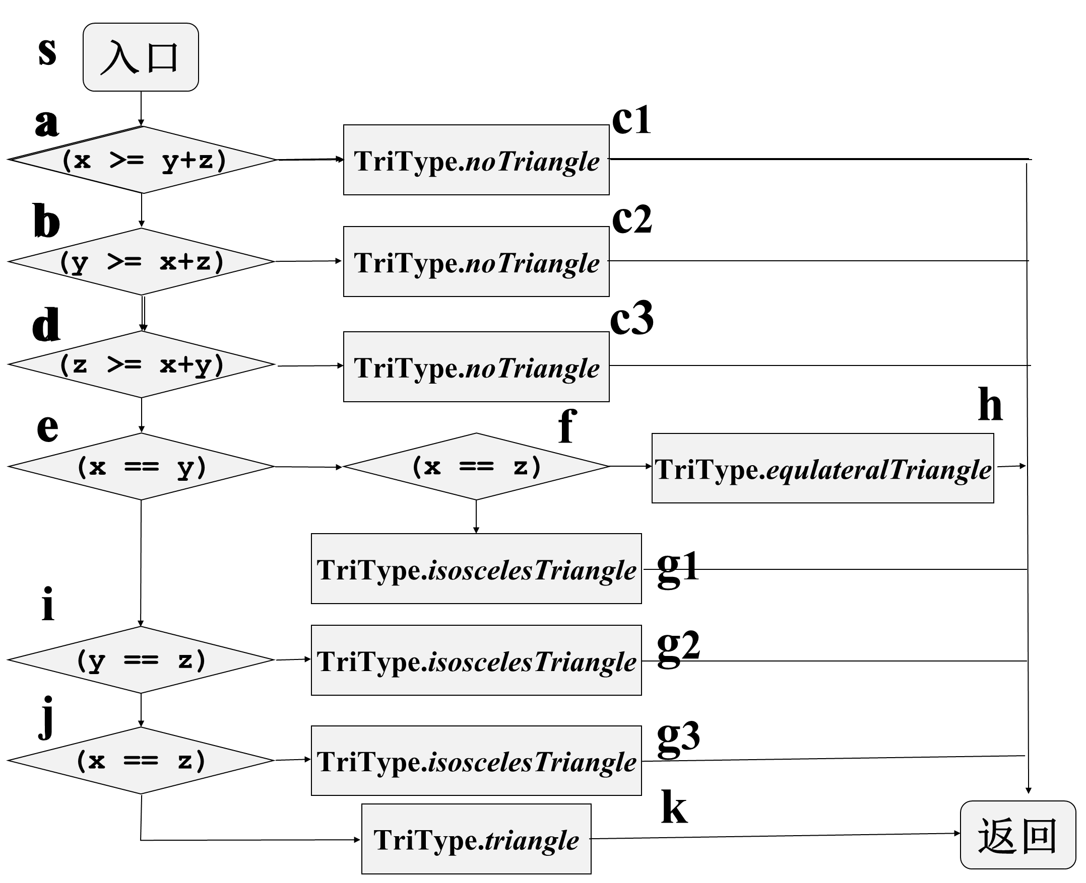
条件覆盖
04
测试用例
ID | x | y | z
1 | 9 | 1 | 1
2 | 1 | 9 | 1
3 | 1 | 1 | 9
4 | 1 | 1 | 1
5 | 2 | 2 | 3
6 | 3 | 2 | 2
7 | 2 | 3 | 2
8 | 2 | 3 | 4

Slide 12
01
白盒测试
02
语句覆盖
03
判定覆盖
目录
04
条件覆盖
CONTENTS
05
条件/判定覆盖
06
条件组合覆盖
07
路径覆盖
08
小结

Slide 13
条件/判定覆盖
05
条件覆盖
选取足够多的测试数据，使被测试程序中每个判定表达式中的每个条件都取到各种可能的结果。

Slide 14
条件/判定覆盖
05
分支/判定覆盖
选取足够多的测试数据，使被测试程序中不仅每个语句至少执行一次，而且每个判定的每种可能的结果都至少执行一次。

Slide 15
条件/判定覆盖
05
float Compute(float A,float B,float X)
{
if (A>1)&&(B==0) X=X/A;
if (A==2)||(X>1) X=X+1;
return X;
}

Slide 16
条件/判定覆盖
05
条件/判定覆盖
选取足够多的测试数据，使得判定表达式中的每个条件都取到各种可能的结果，而且每个判定表达式也都取到各种可能的结果。
条件/判定覆盖==条件覆盖+判定覆盖

Slide 17
条件/判定覆盖
05
s
入口
c
a
①
②
X = X / A
(A>1)&&(B==0）
①
②
b
e
③
④
③
④
(A==2)||(X>1）
X = X + 1
d
返回

Slide 18
条件/判定覆盖
05
测试用例
s
入口
c
a
①
②
X = X / A
ID | A | B | X
1 | 2 | 0 | 4
2 | 0 | 1 | 1
(A>1)&&(B==0）
b
e
测试用例执行路径
sacbed
sabd
③
④
(A==2)||(X>1）
X = X + 1
d
返回

Slide 19
条件/判定覆盖
05
条件覆盖但是判定不覆盖的例子？
测试用例
s
入口
c
ID | A | B | X
1 | 2 | 1 | 4
2 | 0 | 0 | 1
a
①
②
X = X / A
(A>1)&&(B==0）
测试用例执行路径
sabed [真假真真]
Sabd [假真假假]
b
e
③
④
(A==2)||(X>1）
X = X + 1
d
返回

Slide 20
条件/判定覆盖
05
判定覆盖但是条件不覆盖的例子？
测试用例
s
入口
c
ID | A | B | X
1 | 2 | 0 | 4
2 | 3 | 1 | 2
a
①
②
X = X / A
(A>1)&&(B==0）
测试用例执行路径
sabed [真真真真]
Sabd [真假假假]
b
e
③
④
(A==2)||(X>1）
X = X + 1
d
返回

Slide 21
条件/判定覆盖
05

Slide 22
条件/判定覆盖
05
s
入口
测试用例
min=x
m
c
a
ID | x | y | z
1 | 9 | 8 | 7
2 | 7 | 8 | 9
y<min
min=y
测试用例执行路径
smacbed
smabd
b
e
z<min
min=z
d
返回

Slide 23
条件/判定覆盖
05

Slide 24
条件/判定覆盖
05
测试用例
ID | x | y | z
1 | 9 | 1 | 1
2 | 1 | 9 | 1
3 | 1 | 1 | 9
4 | 1 | 1 | 1
5 | 2 | 2 | 3
6 | 3 | 2 | 2
7 | 2 | 3 | 2
8 | 2 | 3 | 4

Slide 25
01
白盒测试
02
语句覆盖
03
判定覆盖
目录
04
条件覆盖
CONTENTS
05
条件/判定覆盖
06
条件组合覆盖
07
路径覆盖
08
小结

Slide 26
条件组合覆盖
06
条件覆盖
选取足够多的测试数据，使被测试程序中每个判定表达式中的每个条件都取到各种可能的结果。
条件组合覆盖
选取足够多的测试数据，使得判定表达式中条件的各种可能组合都至少出现一次。

Slide 27
条件组合覆盖
06
float Compute(float A,float B,float X)
{
if (A>1)&&(B==0) X=X/A;
if (A==2)||(X>1) X=X+1;
return X;
}

Slide 28
条件组合覆盖
06
s
入口
c
a
①
②
X = X / A
(A>1)&&(B==0）
①
②
b
e
③
④
③
④
(A==2)||(X>1）
X = X + 1
d
返回

Slide 29
条件组合覆盖
04
测试用例
s
入口
ID | A | B | X
1 | 2 | 0 | 4
2 | 2 | 1 | 1
3 | 1 | 0 | 2
4 | 1 | 1 | 1
c
a
①
②
X = X / A
(A>1)&&(B==0）
测试用例覆盖的条件组合
b
e
③
④
(A==2)||(X>1）
X = X + 1
（1）A>1, B=0；
（2）A>1, B ≠0；
（3）A ≤1, B=0；
（4） A ≤1, B ≠0；
（5）A=2, X>1；
（6）A=2, X ≤1；
（7） A ≠ 2, X>1；
（8）A ≠ 2, X ≤1
d
返回

Slide 30
条件组合覆盖
06
s
入口
m
min=x
c
a
y<min
min=y
b
e
z<min
min=z
d
返回

Slide 31
条件组合覆盖
06
s
入口
测试用例
min=x
m
c
a
ID | x | y | z
1 | 9 | 8 | 7
2 | 7 | 8 | 9
y<min
min=y
测试用例执行路径
smacbed
smabd
b
e
z<min
min=z
d
返回

Slide 32
条件组合定覆盖
06

Slide 33
条件组合覆盖
06
测试用例
ID | x | y | z
1 | 9 | 1 | 1
2 | 1 | 9 | 1
3 | 1 | 1 | 9
4 | 1 | 1 | 1
5 | 2 | 2 | 3
6 | 3 | 2 | 2
7 | 2 | 3 | 2
8 | 2 | 3 | 4

Slide 34
条件组合覆盖
06
谁更严格更全面呢？
条件组合覆盖
选取足够多的测试数据，使得判定表达式中条件的各种可能组合都至少出现一次。
条件/判定覆盖
选取足够多的测试数据，使得判定表达式中的每个条件都取到各种可能的结果，而且每个判定表达式也都取到各种可能的结果。
条件/判定覆盖==条件覆盖+判定覆盖

Slide 35
01
白盒测试
02
语句覆盖
03
判定覆盖
目录
04
条件覆盖
CONTENTS
05
条件/判定覆盖
06
条件组合覆盖
07
路径覆盖
08
小结

Slide 36
路径覆盖
07
路径覆盖
选取足够多的测试数据，使得程序的每条可能路径都至少执行一次（若程序图中有环，则每个环至少经过一次）。

Slide 37
路径覆盖
07
①
②
③
s
④
入口
c
a
(A>1)&&(B==0）
X = X / A
b
e
(A==2)||(X>1）
X = X + 1
d
返回

Slide 38
路径覆盖
07
测试用例
①
②
③
s
④
入口
ID | A | B | X
1 | 0 | 0 | 0
2 | 3 | 0 | 1
3 | 2 | 1 | 2
4 | 2 | 0 | 6
c
a
(A>1)&&(B==0）
X = X / A
测试用例执行路径
sabd
sacbd
sabed
sacbed
b
e
(A==2)||(X>1）
X = X + 1
d
返回

Slide 39
路径覆盖
07
s
入口
m
min=x
c
a
y<min
min=y
b
e
z<min
min=z
d
返回

Slide 40
路径覆盖
07
s
入口
①
②
③
测试用例
min=x
④
m
c
ID | x | y | z
1 | 7 | 8 | 9
2 | 6 | 5 | 7
3 | 6 | 7 | 5
4 | 9 | 8 | 6
a
y<min
min=y
b
e
测试用例执行路径
smabd
Smacbd
Smabed
smacbed
z<min
min=z
d
返回

Slide 41
路径覆盖
07

Slide 42
路径覆盖
06
测试用例
ID | x | y | z
1 | 9 | 1 | 1
2 | 1 | 9 | 1
3 | 1 | 1 | 9
4 | 1 | 1 | 1
5 | 2 | 2 | 3
6 | 3 | 2 | 2
7 | 2 | 3 | 2
8 | 2 | 3 | 4

Slide 43
01
白盒测试
02
语句覆盖
03
判定覆盖
目录
04
条件覆盖
CONTENTS
05
条件/判定覆盖
06
条件组合覆盖
07
路径覆盖
08
小结

Slide 44
小结
08
白盒测试利用程序内部的逻辑结构及有关信息，设计或选择测试用例
白盒测试以代码覆盖率为主要目标
可以采用不同的覆盖率计算标准，包括语句、分支、条件、路径等

